Slide 1
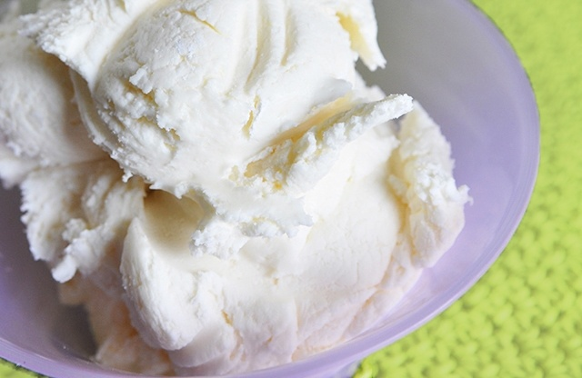
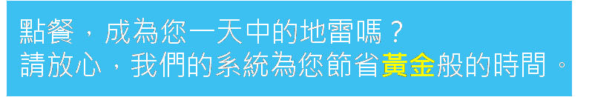
會員點餐系統
Improve your life.
製作成員 │ 顧凱云、楊于進

Slide 2

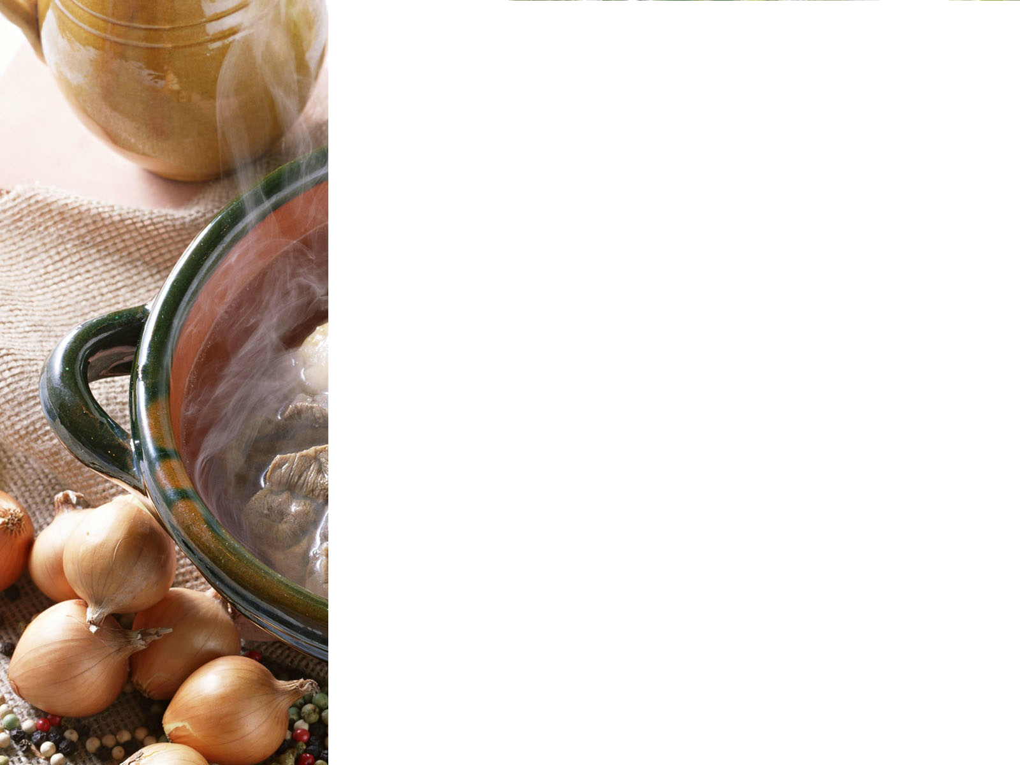
Contents
一、目的
OrderIng
二、環境
三、內容
四、未來

Slide 3


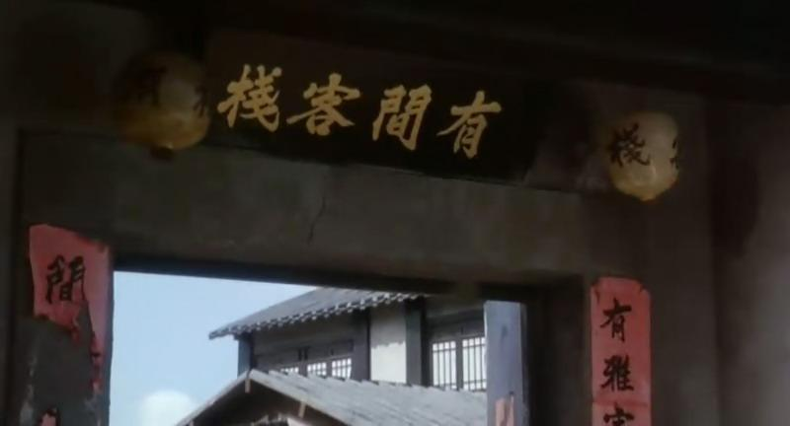
目的
目的
提供消費者方便使用的一個消費系統
同時也能將消費資訊儲存消費的資料到資料庫，讓賣方可以對其Data mining

Slide 4
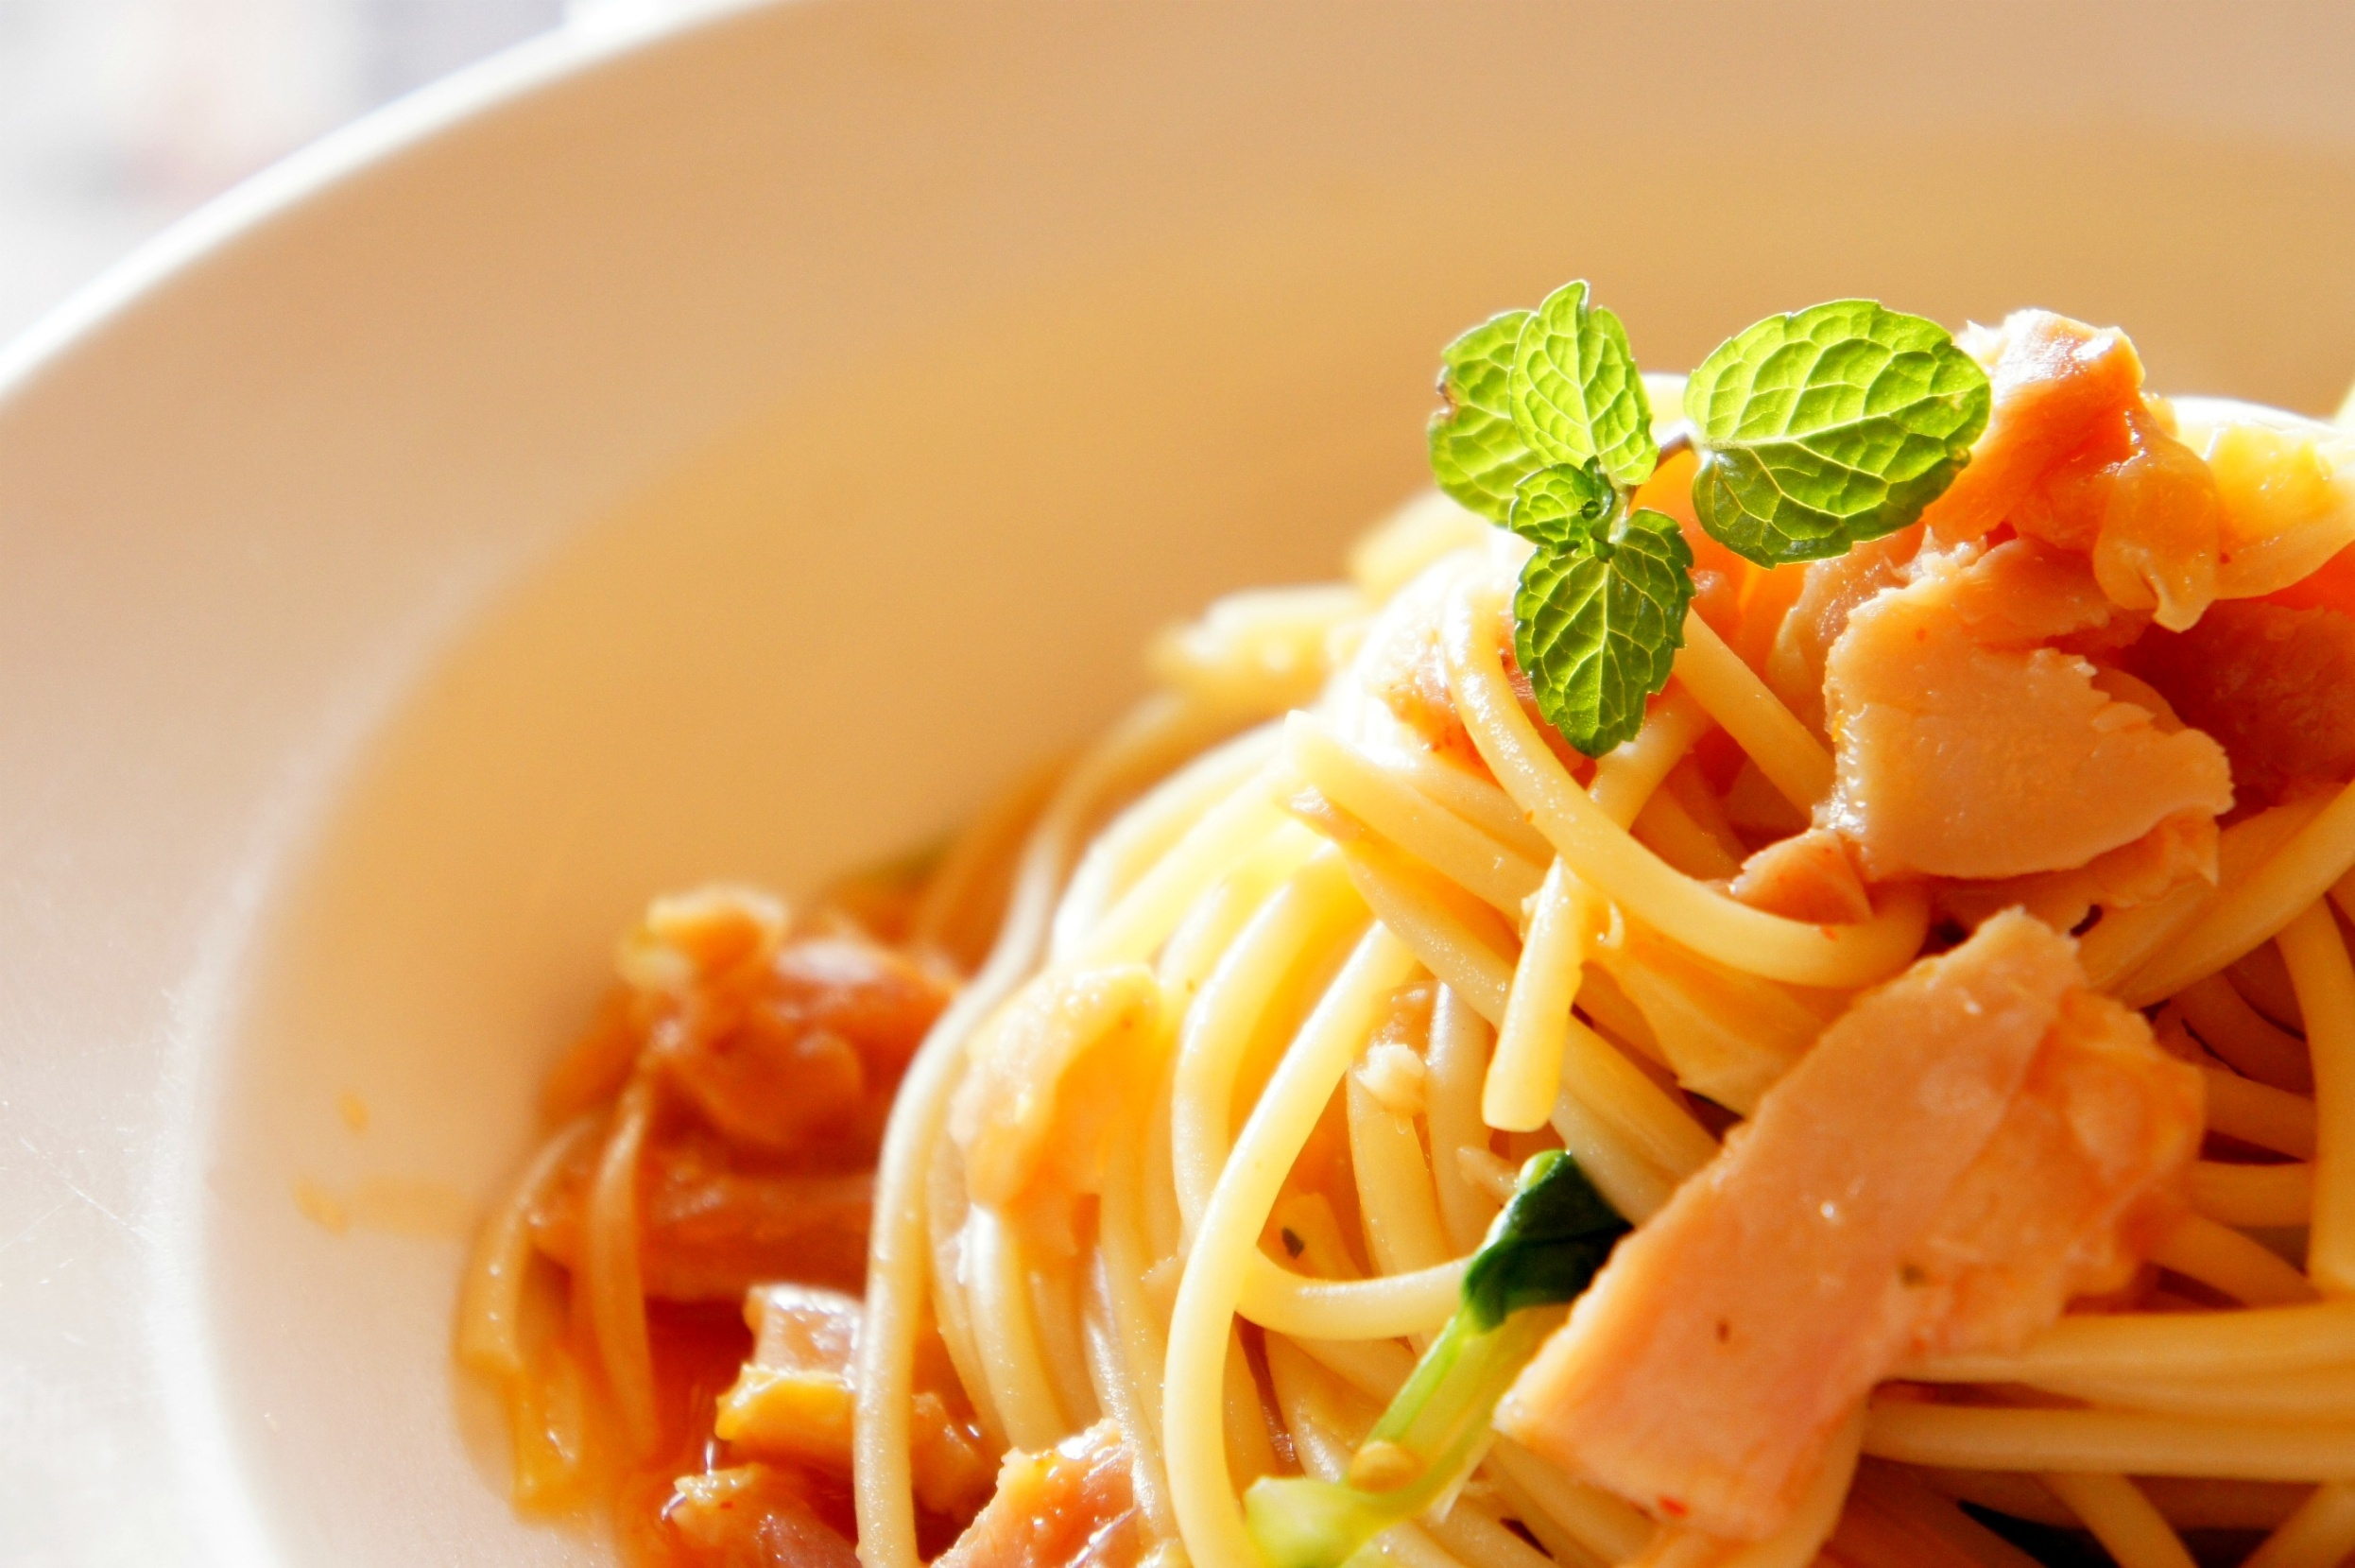
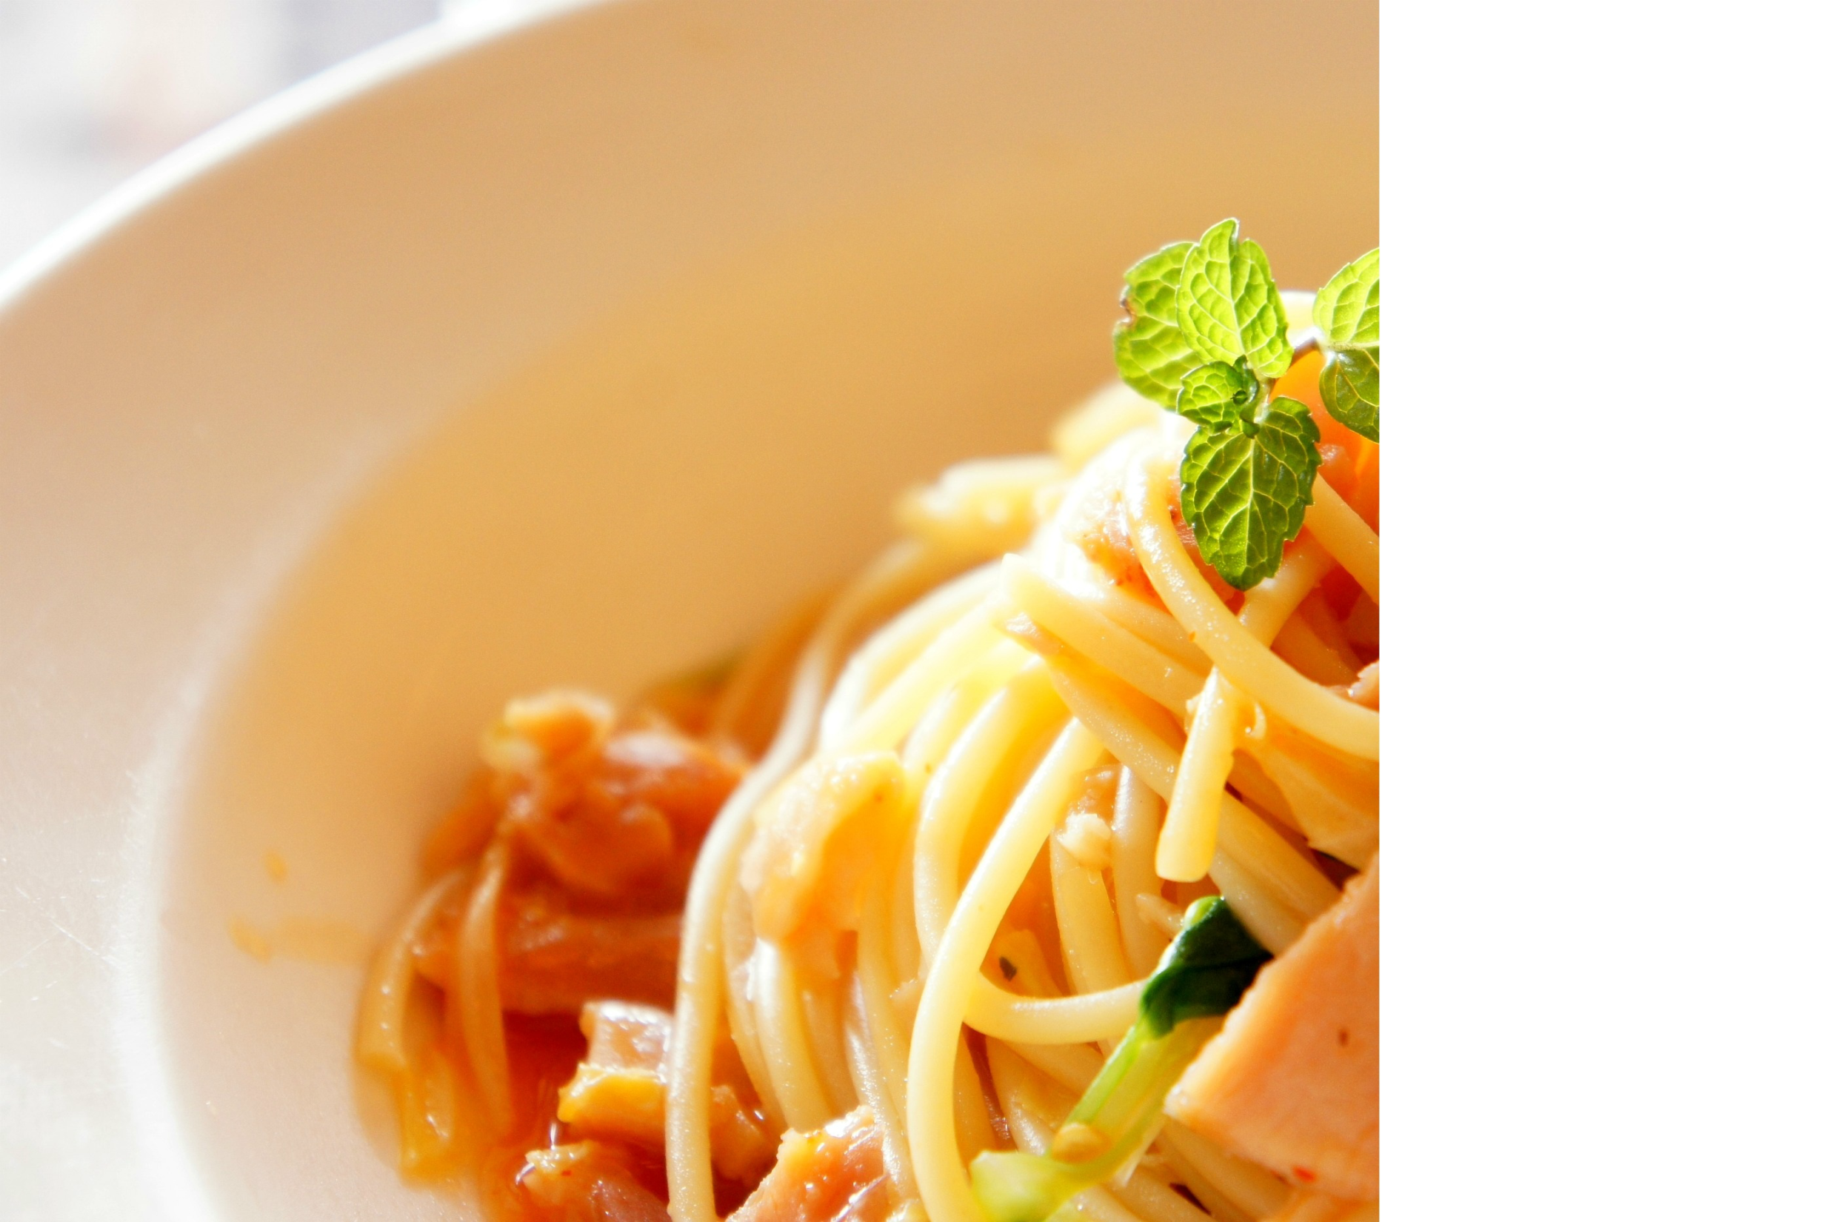
Environment
OS│Windows 7
Execution│
java ServerGUI (Server 端）
java -cp .;mysql-connector-java-5.1.30-bin.jar ClientLogin （Client 端）
使用JDBC Java API
需求。

Slide 5
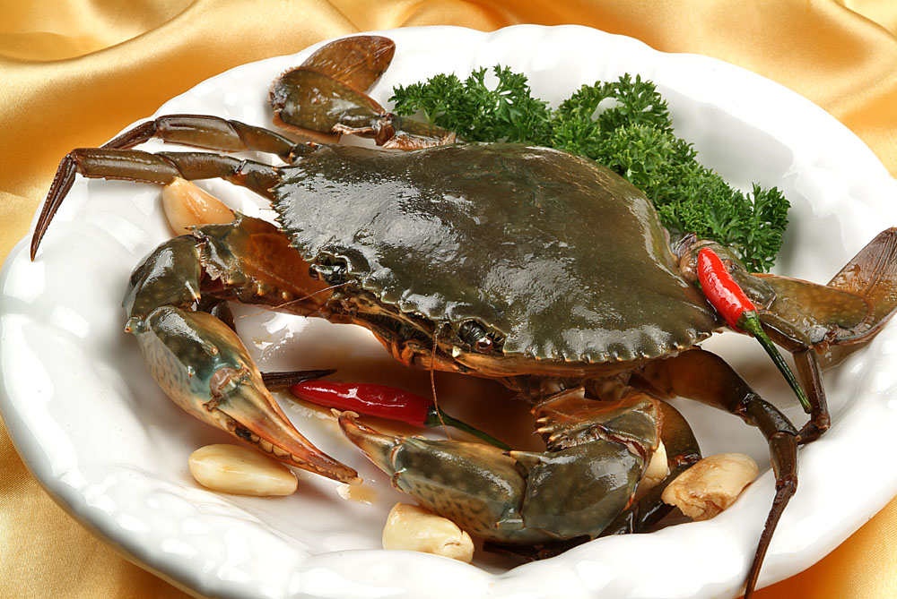
內容。
ClientLogin |
為會員登入頁面，可以註冊＆登入（當發生錯誤會顯示訊息提示）
登入 ： 會去資料庫中確認是否存在資料
註冊 ： 確定資料庫中不存在相同資料則資料庫中新建資料
（否則顯示此賬號密碼已經有人使用）
資料庫 ： 呼叫 ＭemberSQL 這個檔案
ClientGUI │
讀檔 → 說明檔(001~009.txt)、圖片(001~009.jpg)
說明檔 ＆ 圖片檔 可以依照自己需求更換，來更新想要賣的的東西即其說明
訂單資料 → Socket → Server : 呼叫 SocketClient 這個檔案
→ 資料庫 ： 呼叫 insertToSQL 這個檔案

Slide 6
內容。
ServerGUI |
呼叫 SocketServer 這個檔案等待Client連線
資料庫│mySQL + JDBC
Socket│
下訂單後 每樣商品→物件傳送
（每樣商品產生一個 Customer 這個class的物件）
一次訂單→多個Object （存成Object Array )
Client端 & Server端→Object Array傳送訂單資料

Slide 7

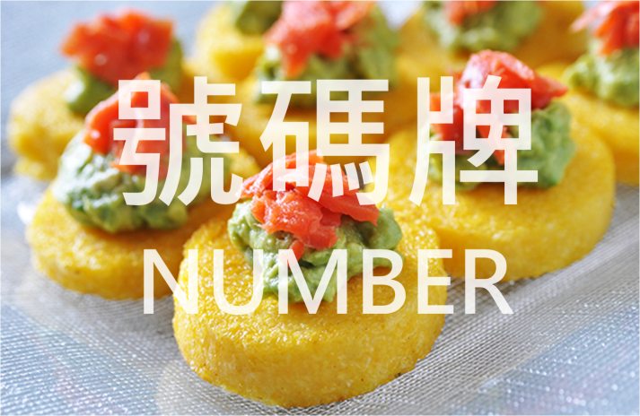
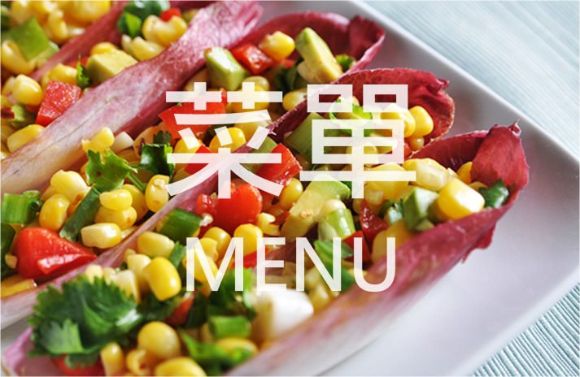
未來。
未來。
Client ＆ Server端GUI的美化工作
將Client端移植到手機上（Android App)
店家只要架好Server，消費者能夠用此
App直接訂東西，省去到現場排隊的時間
新增 活動 ＆促銷商品 ＆優惠功能

